Slide 1
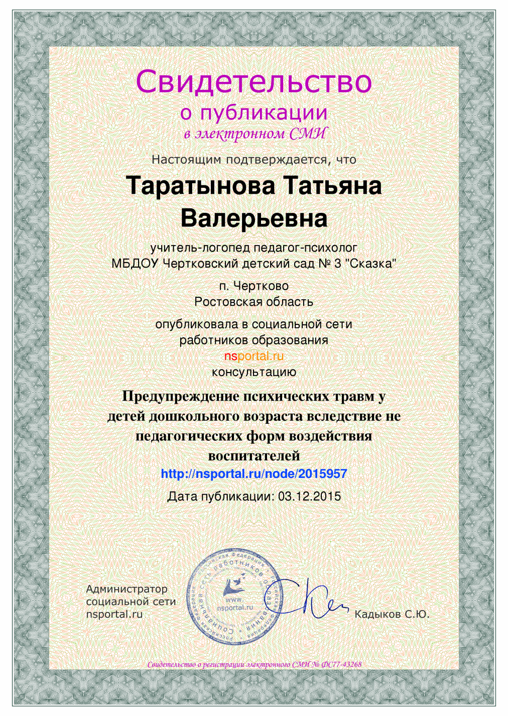
Публикации

Slide 2
Полезная информация
Адрес ДОУ:
Ростовская область, Чертковский район, п. Чертково, ул. Пролетарская, 100
Ссылка на мой сайт:
Мой <a href = "http://nsportal.ru/tatyana-taratynova" > сайт учителя-логопеда</a>
Ссылка на сайт ДОУ: http://skazkads3.ru/

